Slide 2
Innhald
Prosjektrapportering
  Alvehaugen, ES12
Orienteringssaker
  SUFH
  Ulstein Kyrkje
  Snøsmelt Bjørndalsvegen Park
  Holsekervegen - ES14
  Sjøgata 2 - ES1
Notes:
Da skal eg ta dere igjennom presentasjonen dere har fått tilsendt.
Vi har et par introduksjonsslider som sier litt om fremtidsutsiktene før vi går inn i tallene for 2020 og 2021.
Fortsette med litt statusoppdatering og budsjett på de tre pågående prosjektene før vi avslutter med litt rundt driftssituasjonen.

Slide 3
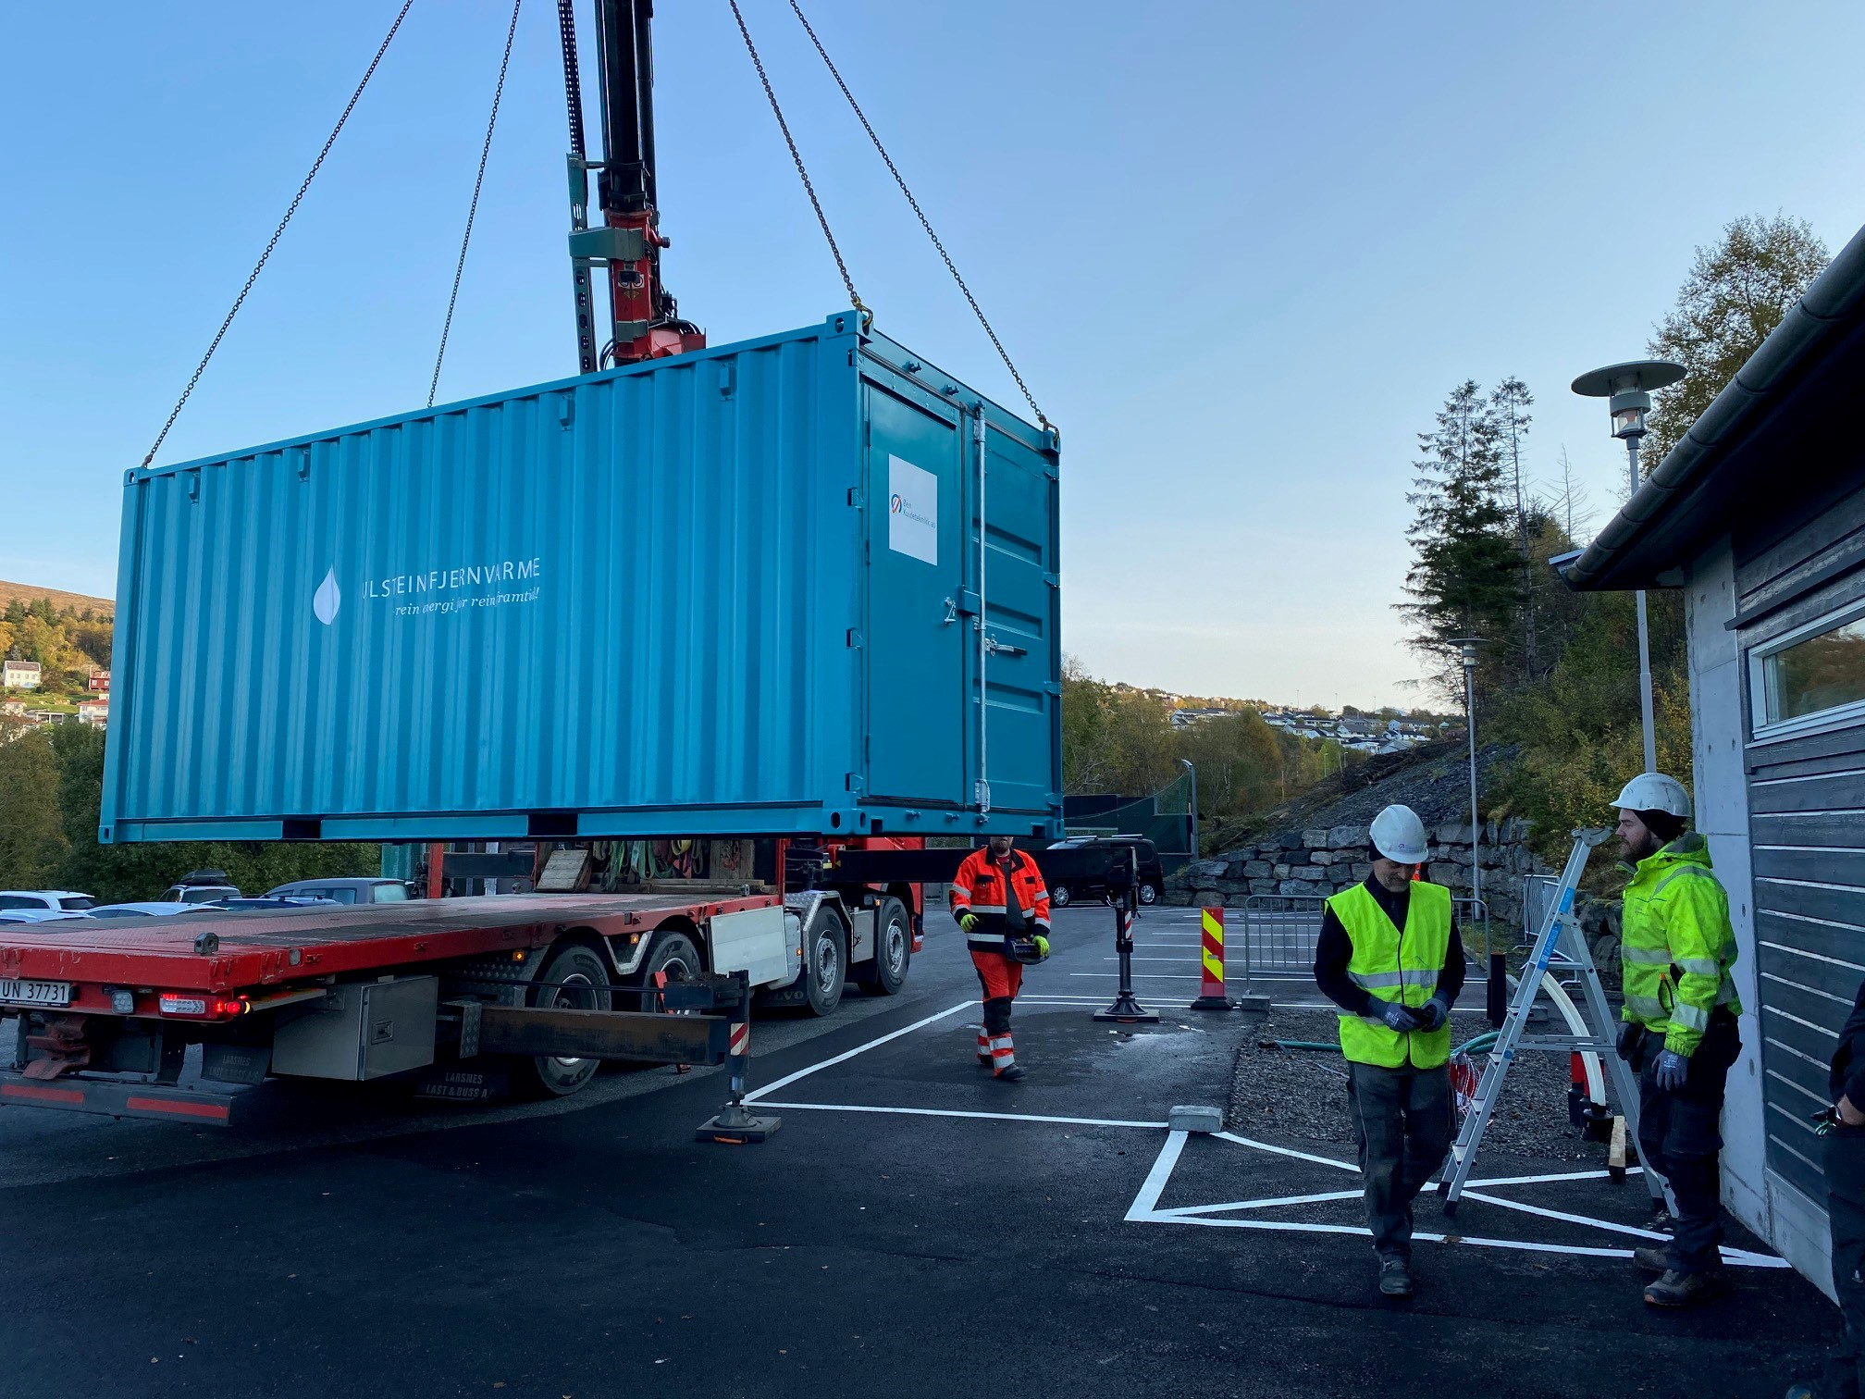
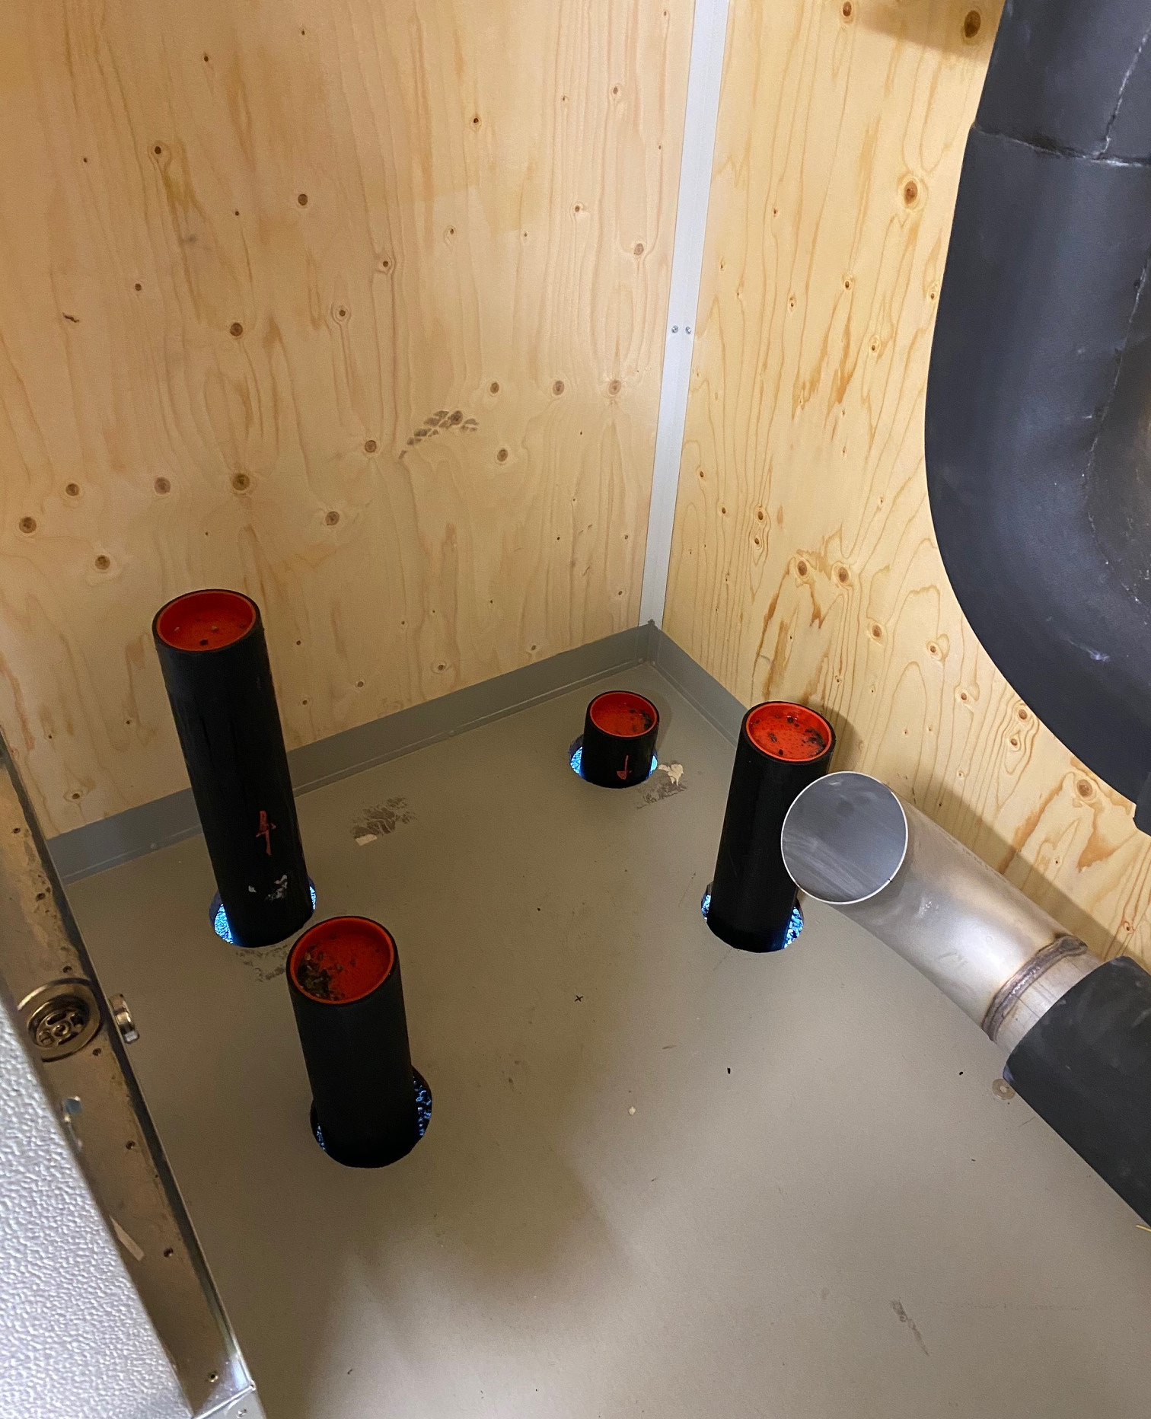
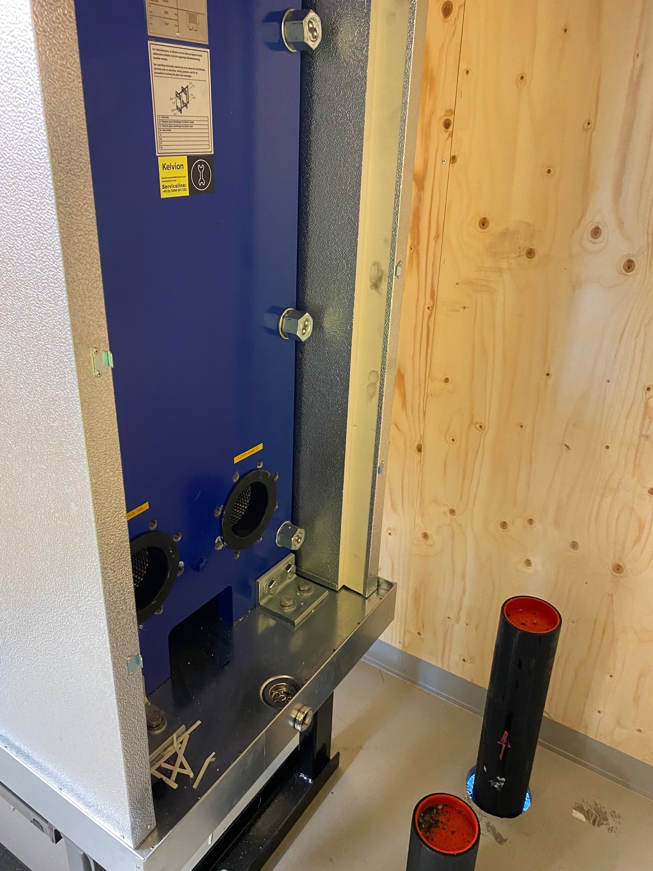
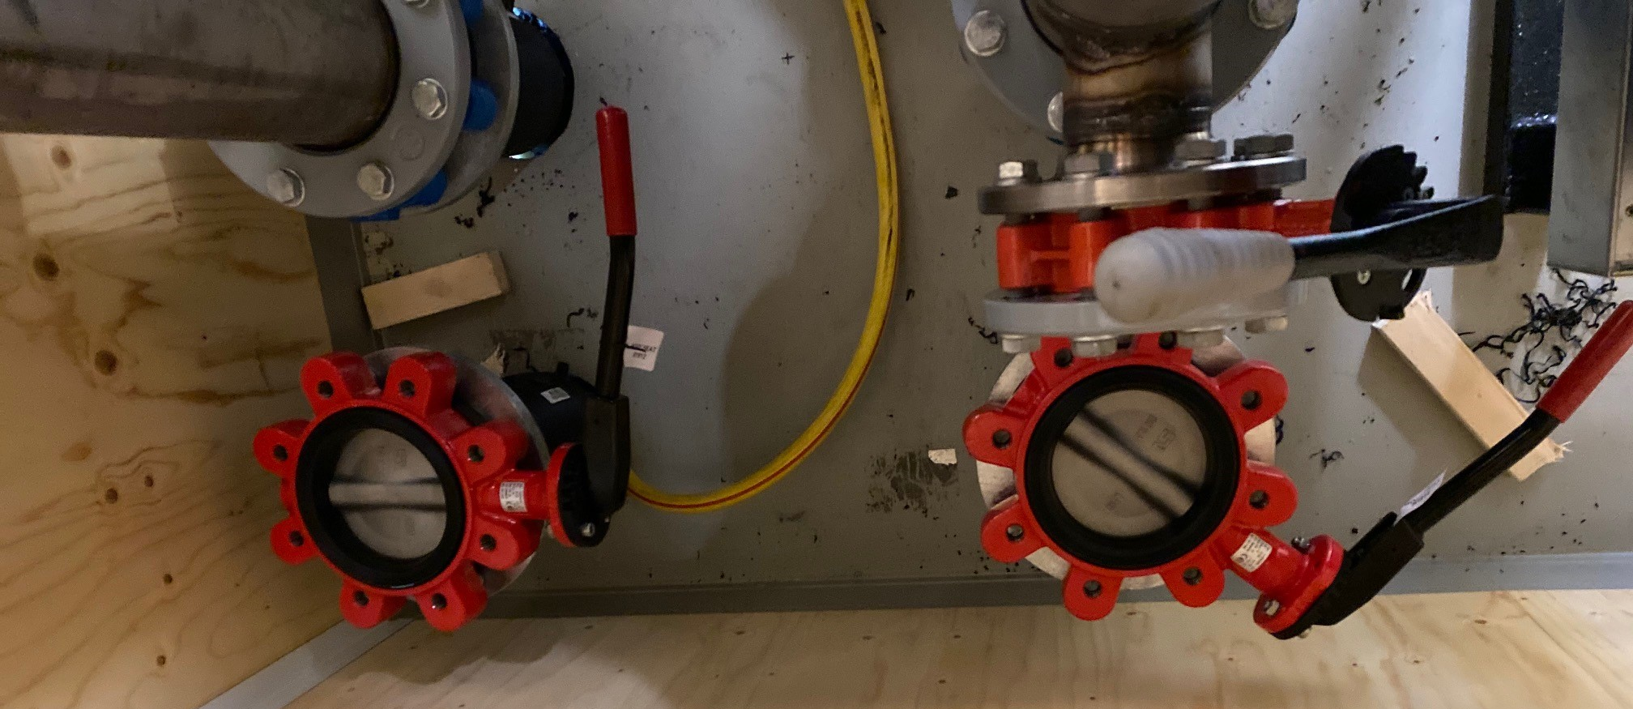
Alvehaugen
Kontainer satt på plass den 15.10.20.
Trykktesting av rørene som var lagt tidlegare i år ble utsatt pga av risiko for frysing og for å unngå store gjennomførsingshull i kontainergulv.

Slide 4
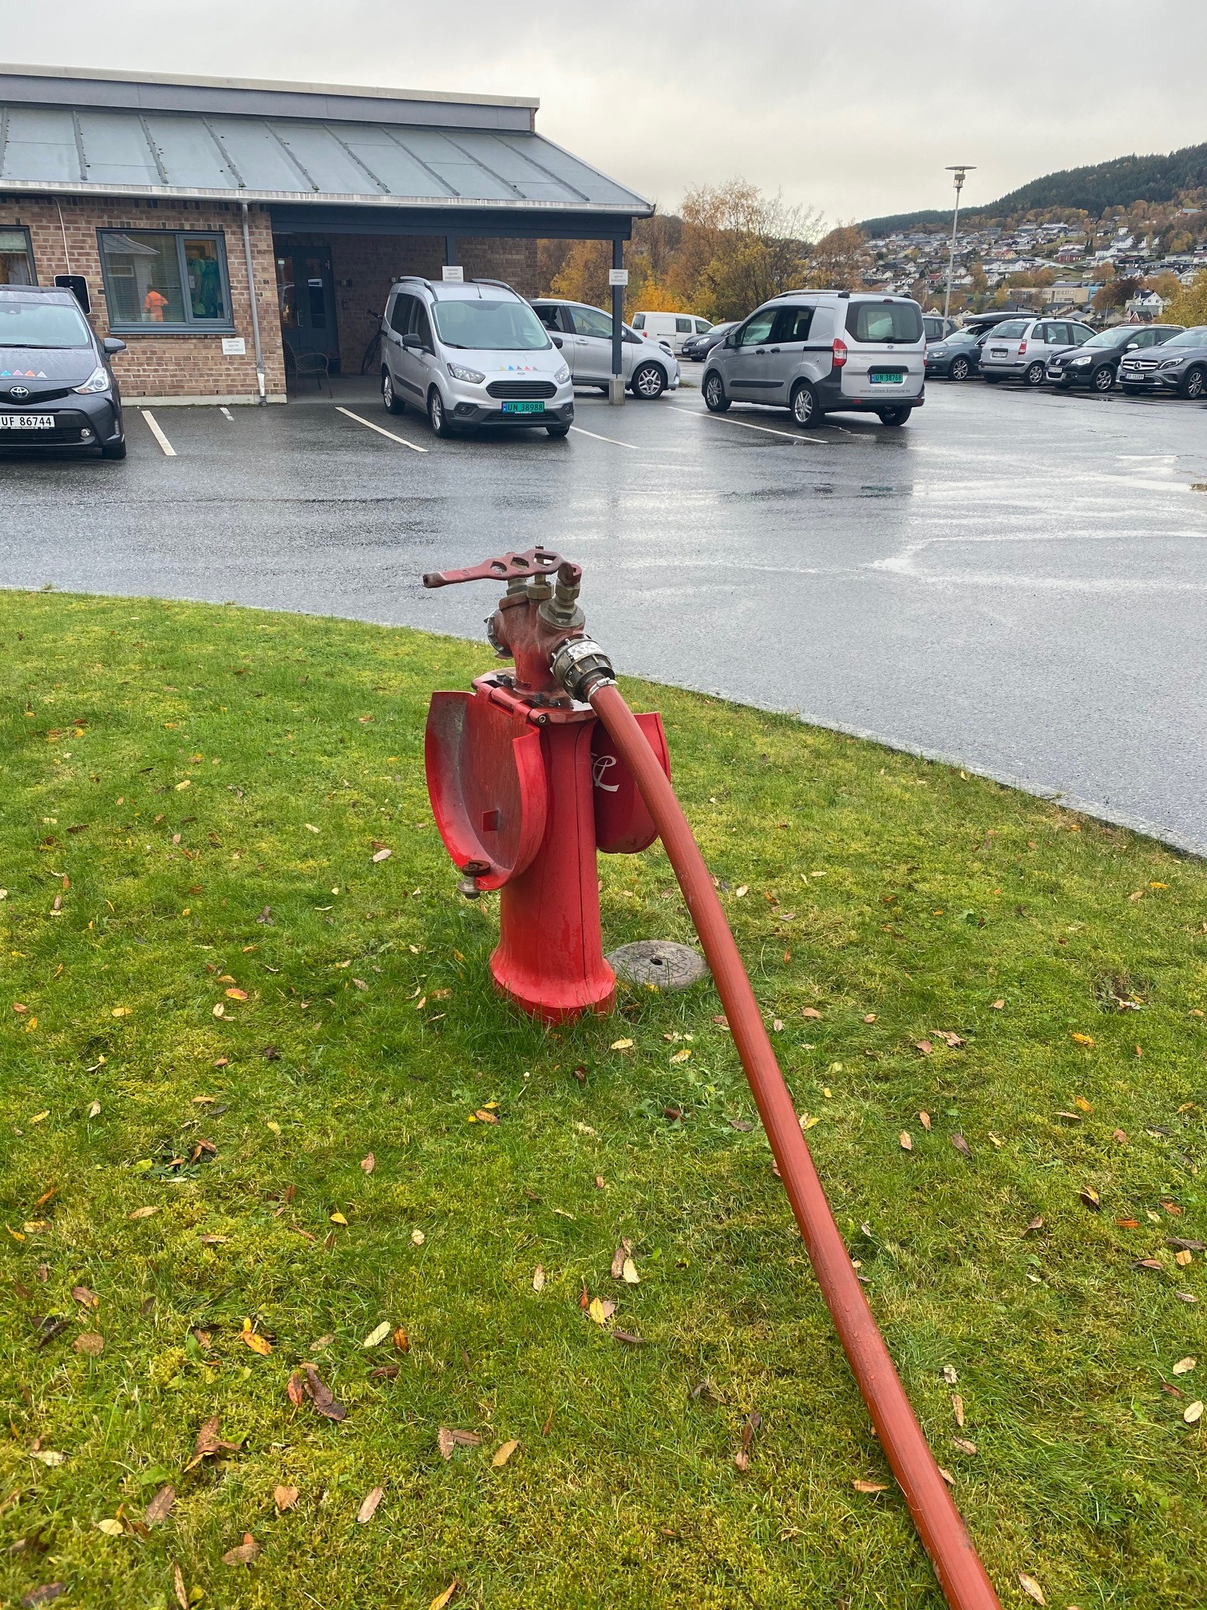
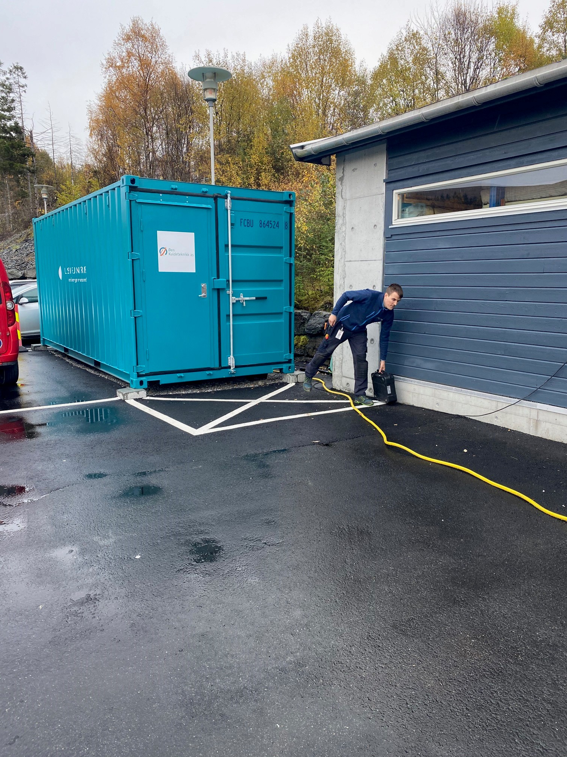
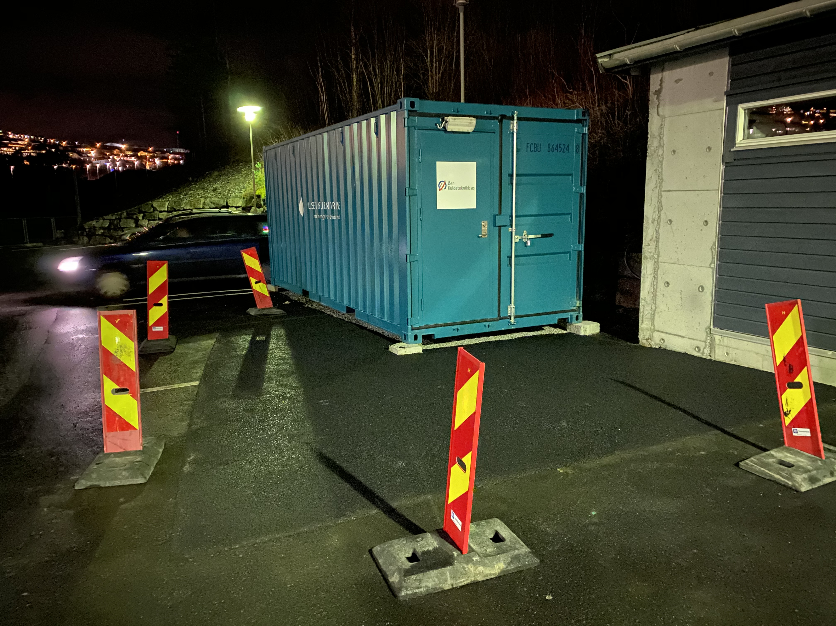
Alvehaugen
Trykktesting av rørene som var lagt tidlegare i år var utsatt pga av risiko for frysing.
Vellykka trykktesting av røra frå kontainer til Holsekerdalen utført 30.10-02.11
Det ble påvist lekkasje i ett av røra mellom kontainer og bort til hovedbygning
Utbedret av Aurvoll Furesund i Desember 2020
Notes:
Vellykket trykktesting av Fjernvarmerør frå kontainer og ned til Holsekerdalen.
Øen Kuldeteknikk har vært på stedet for å forberede for oppstart.

Slide 5
Alvehaugen - Budsjett
Noverande investeringsbudsjett 3 800 000
Merket gult - estimat
Utfordrande å få oversikt over kor alle kostander er fakturert og kva som går inn i driftreknskap og investeringsreknskap. Per no ser det ut til at det er fakturert 630 000 til infrastruktur og 250 000 i anleggsbidrag til Ulstein Kommune.
Forsinking av ferdigstilling:
  Kontraktuell ferdigstilling frå Øen Kuldeteknikk: 18.09.20
  Noe forsinking i produksjon hos Øen
  Tidkrevjande reinseprosess av varmeanlegget på Alvehaugen
  Lekkasje i røyr under kontainer ferdig utbedret 15.12.20
Oppstart og testkjøyring jula 2020. Produksjon av energi frå veke 52
Enova støtte vil redusere investeringskostand for UFAS – oppad begrensa til 640 000 NOK
Notes:
Elektrokjel og renseprosess 376000 - UFAS fakturert Ulstein kommune
Etablering/Tilknytning/anleggsbidrag 250000 - UFAS fakturert Ulstein kommune
Viderefakturert kostnader blir ført som inntekt i driftregnskapet. Prosjektkostander for UFAS går inn i investeringsregnskap.
Må sjekke kva AF har fakturert kommuna.
Sluttnota arbeid per 30.04.20 – viser totalt fakturert 710 310,- (inkl endringsmeldinger 1-5?). Eks trykktesting og endring med avslutninger i kontainer.
Fakturadato 31.05.2020: 162 652 kr (arbeid utført april-mail)?? Må sjekke kva de har fakturert med kommunen.

Slide 6
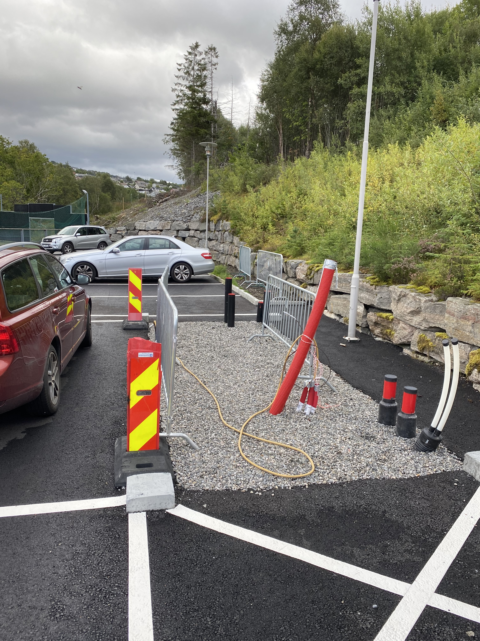
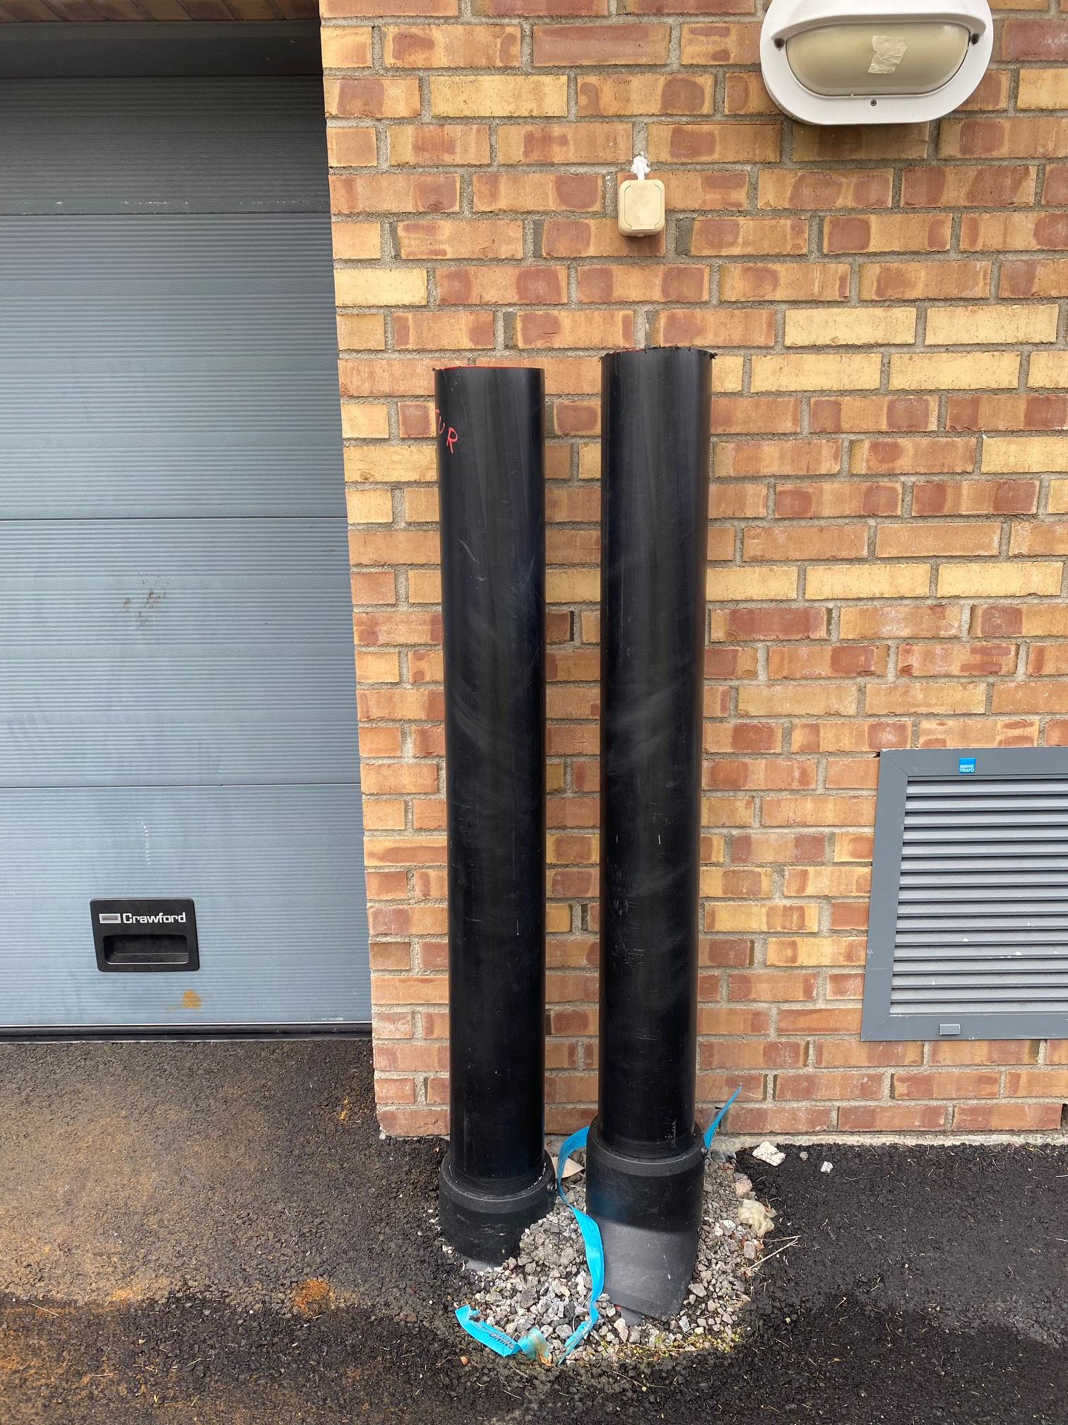
Alvehaugen
Notes:
Området på Alvehaugen er klargjort og vi ser også at anlegget er klargjort for kjøling om dei skulle ville bruke det.

Slide 7
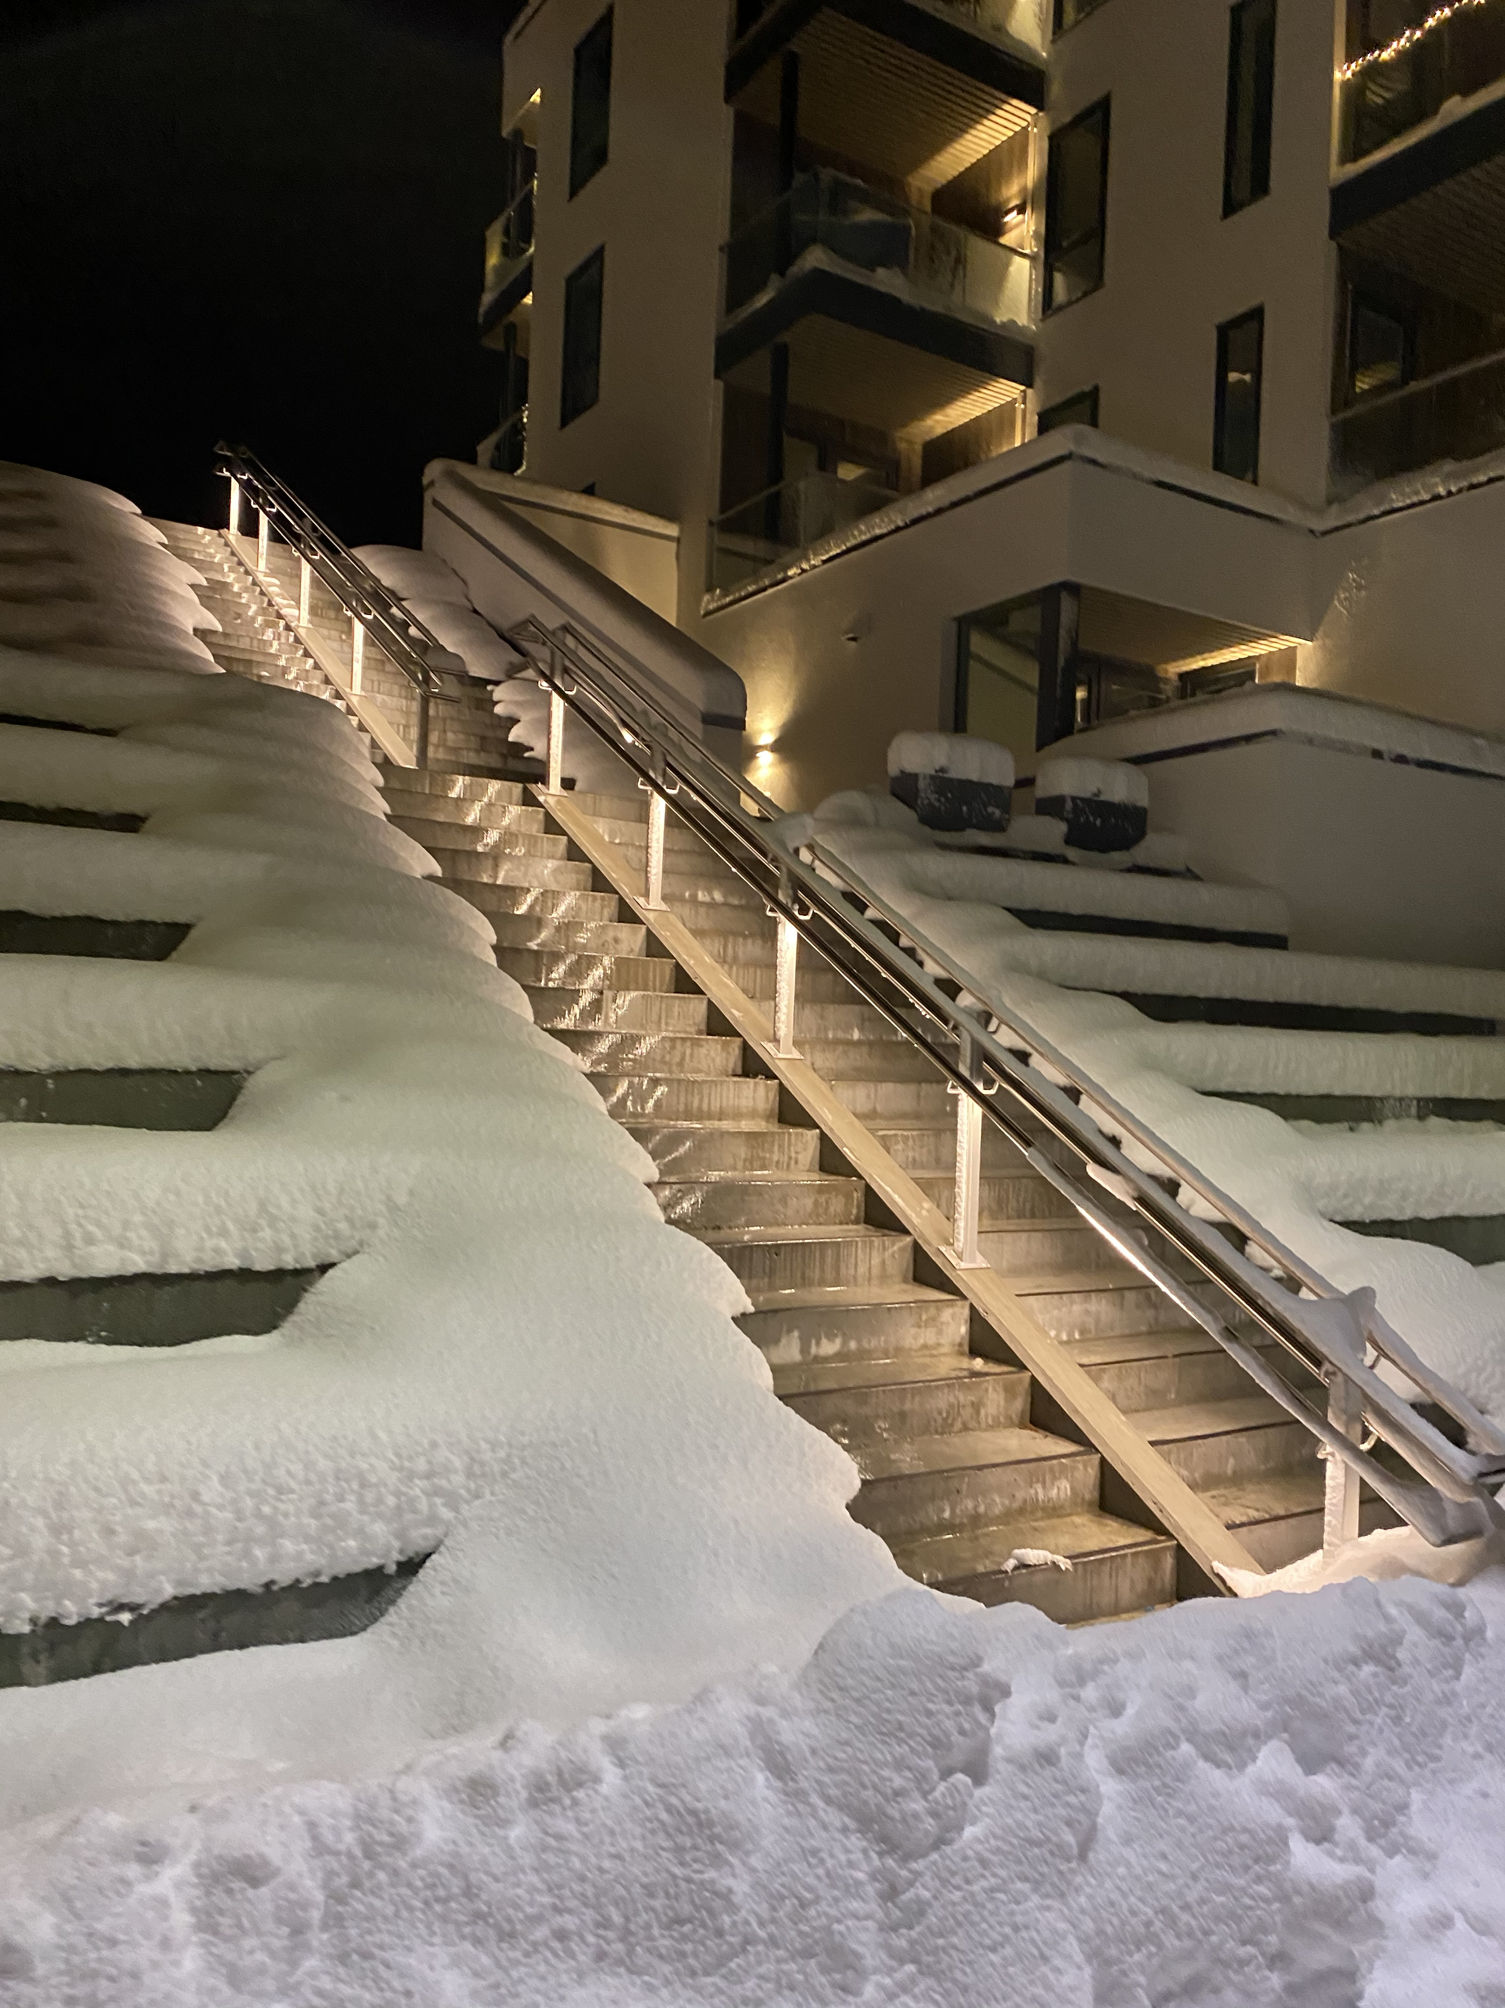
Orienteringssaker
  SUFH
  Ulstein Kyrkje
  Snøsmelt Bjørndalsvegen Park
  Holsekervegen - ES14
  Sjøgata 2 - ES1

Slide 8
Repetisjon - tilleggsinfo

Slide 9
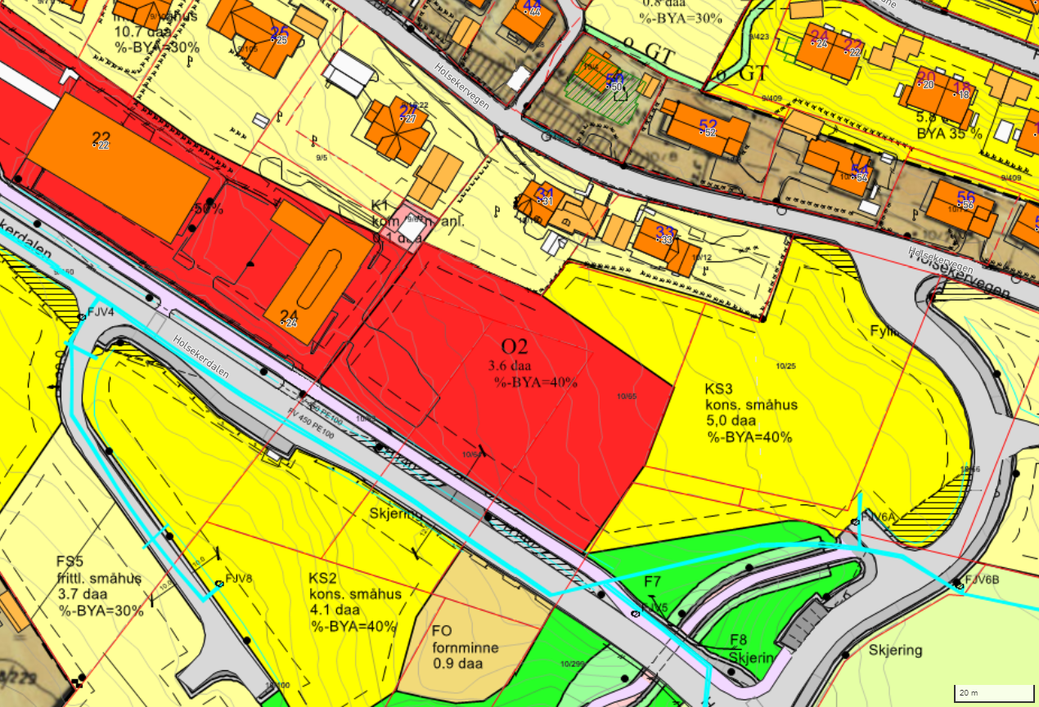
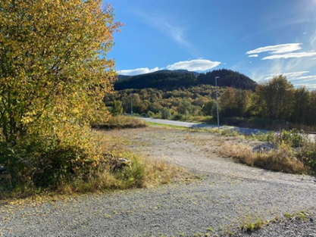
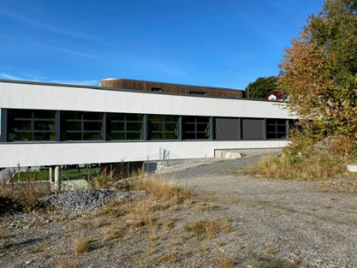
Brannstasjonen
Byggestart satt til 01.12.20
Prosjektering røyrnett: Fjordvarme har starta på denne jobben
Fjernvarme vil bli tatt inn i totalentreprisen til HS Rise Bygg
I prosjekteringsfasen for ES13 vil vi sjå på kva vi kan få til av forebereding for eventuell tilknytning til nye boligenheter innenfor det budsjettet vi har.
Notes:
I tidlig fase ble det vurdert om vi skulle knytte den nye energisentralen opp mot USAS, da dette bygget ikkje får det den treng av varme på vinterstid frå ES10. Med det vi veit no, vurderar vi det til at det blir ein praktisk vanskeleg løysing å skulle knyte USAS til Brannstasjonen og er i gang med å vurdere korleis vi kan eventuelt oppgradere ES 10 for å også kunne dekke heile behovet til USAS.

Slide 10
Brannstasjonen - Budsjett
Foreslått investeringsbudsjett: 1 600 000
Estimert budsjett
Grunn- og røyrarbeid er estimert ut frå prisar vi har fått inn på Ulsteinvik Barneskule-prosjektet
Kundesentralbudsjett er estimert ut frå prisar på ES14, som er den minste energisentralen vi har per no. ES13, Brannstasjonen, kjem nok til å bli den minste. Vi har estimert med eit årsforbruk på 75 000 kWh (varme)
Det er lagt inn 500 000 i Anleggsbidrag i prosjektbudsjettet for Brannstasjonen. Dette vil komme som inntekt i driftsrekneskapet hos Ulstein Fjernvarme
Søknad til Enova vil kunne gi støtte som redusere investeringskostnaden til UFAS

Slide 11
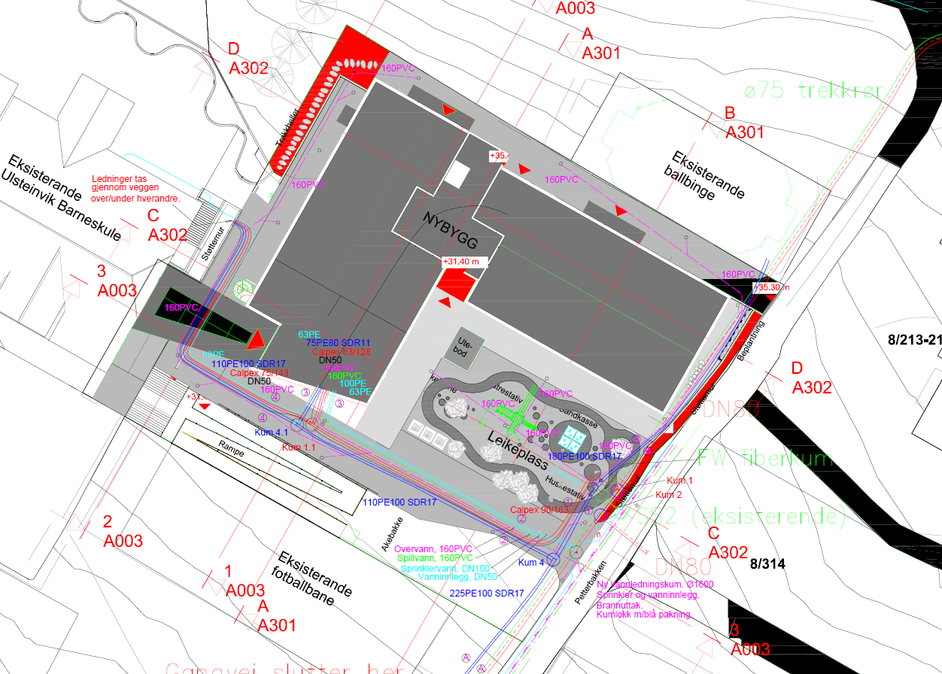
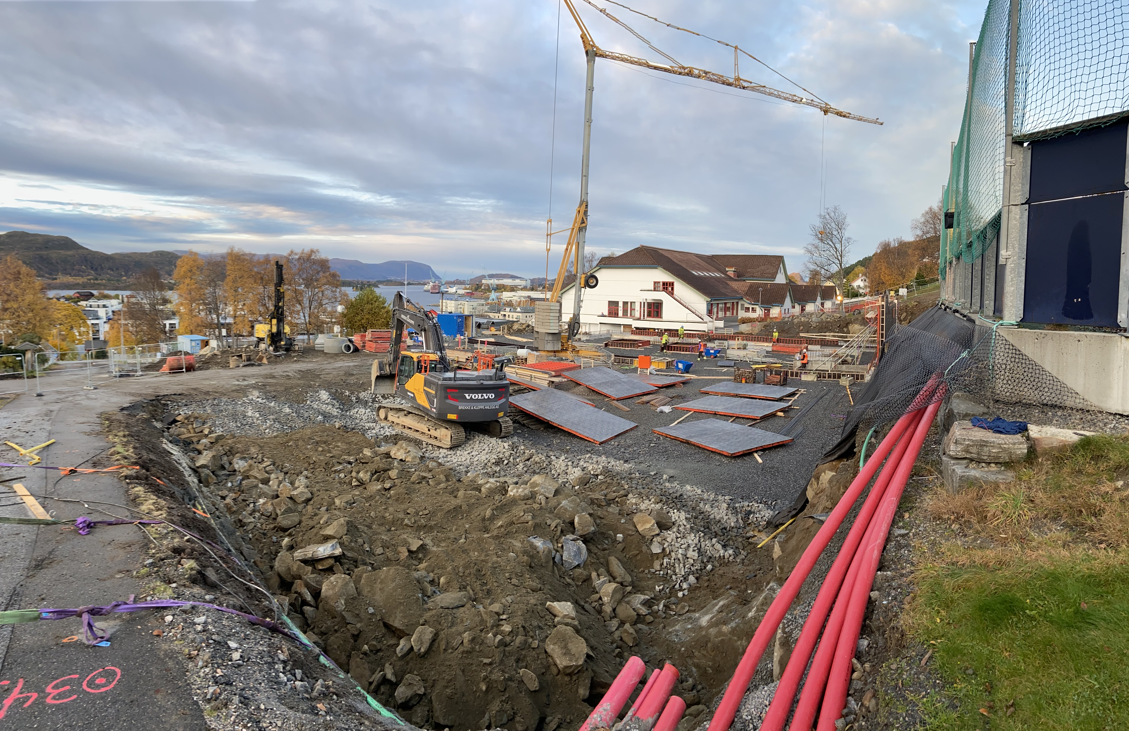
Ulsteivik Barneskule
Byggestart: Sept 2020
Prosjektering utført av Fjordvarme
Legg til rette for kjøling - også ved eventuell oppgradering på Ungdomsskulen
Grøfte- og rørarbeid er nå tatt inn i totalentreprisen hos HS Rise Bygg. Rørlegginga inne på tomta er starta.
Øen Kuldeteknikk er nå gang med å prising av kundesentral

Slide 12
Ulsteivik Barneskule - Budsjett
Foreslått investeringsbudsjett: 650 000
Estimert budsjett
Det er avsatt 1 200 000 kr i budsjettet til Ulsteinvik Barneskule som vil være med å dekke deler av prosjektkostnadane for Fjernvarme
Ca 1 000 000 vil bli kostandsførd Ulstein Kommune i infrastruktur

Slide 13
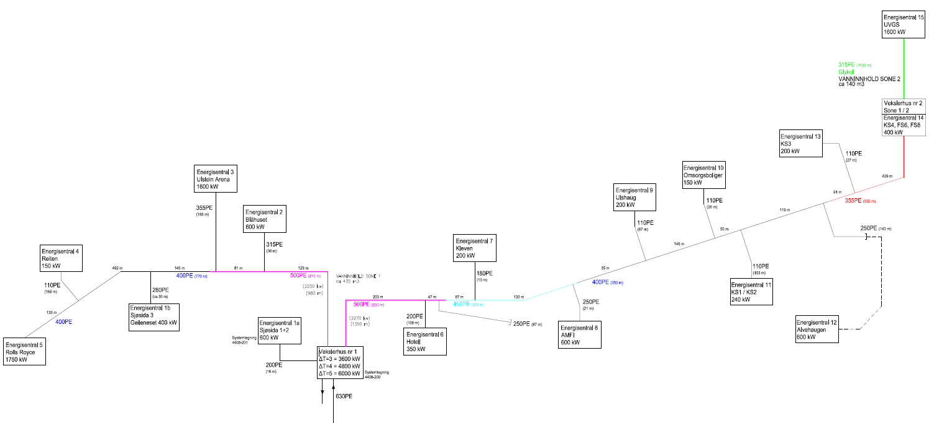
Forretningsmodell og Eigarstrategi
Notes:
Vi kom over dette topologikartet datert i 2013 som viser kva som lå til grunn i tidlig etablering av UFAS.
I eigarstrategien henvises det til ein rapport: Forprosjekt fjordvarme i Ulsteinvik, 2009, som vart oppdatert i 2012 etter forespørsel for daverende styre, men denne rapporten har eg ikkje sett sjølv. Men eg vil gå utifrå at dette kartet var eit viktig element i denne studien.
Det var lagt opp til 15 energisentralar som skulle dekke eit behov på nærare 10 MW mask effekt. Som tommelfingerregel kan du seie at VP kapasiteten dekker grunnlasta (ca 50% av behovet, der eks EL-kjel dekkar spissing).
Vi har i dag 5 i drift + en under etablering og en i prosjekteringsfase + en KS i prosjekteringsfase.
Topologikart over planlagt Fjernvarmenett og potensiale for utbygging (2013)

Slide 14
Forretningsmodell og Eigarstrategi
  Vår energileveranse hjelper kommune, fylkeskommune, næringsliv og private som ønsker ein kortreist og fornybar energiløysing for varming/ kjøling og effektavlasting av kraftnettet ved å tilby tilknytning til ferdig utbygd og vedlikehalde fjernvarmenett basert på sjøvarme i motsetning til tradisjonelle strømleverandørar
Notes:
Her har vi forsøkt å beskrive forretningsmodellen til UF i èn setning der vi får med produktet vi leverer, kven er kundene våre, hvilket behov skal vi dekke, hvordan vi dekker behovet og kva som er den primære komkurrenten.
Om vi ser på andre konkurrenter som grunnboring og egne fjernvarmeanlegg så vil service elementet vi kan levere være essensielt.
Organisk vekst med fokus på kommunal utbygging for å oppnå berekraftig bedriftsøkonomi.
Ved grunnboring som sammenligning så er serviceelementet essensielt for kunde.

Slide 15
Energisentraler
Energisentral | VP kapasitet (kW) | EL-kjel (kW)
E1 | 310 | 630
E3 | 700 | 250
E10 | 75 | 180
E12 | 320
E14 | 65 | 150
E15 | 320 | 675
1 790 kW ~ 1,8 MW
UFAS produserte i overkant av 4 GWh i 2019
ES3 alene produserte ca 1,5 GWh i 2019
Notes:
Dette er ein oversikt over dagens ESer og kapasiteten på varmepumpane. Vi vil ha ein total VP kapasitet på 1,8 MW når Alvehaugen kjem i drift. Vi vil få ytterlegare utnyttelse av ES 3 når nye barneskule kjem i drift.
I 2019 produserte vi i overkant av 4 GWh til våre kundar.

